Slide 1
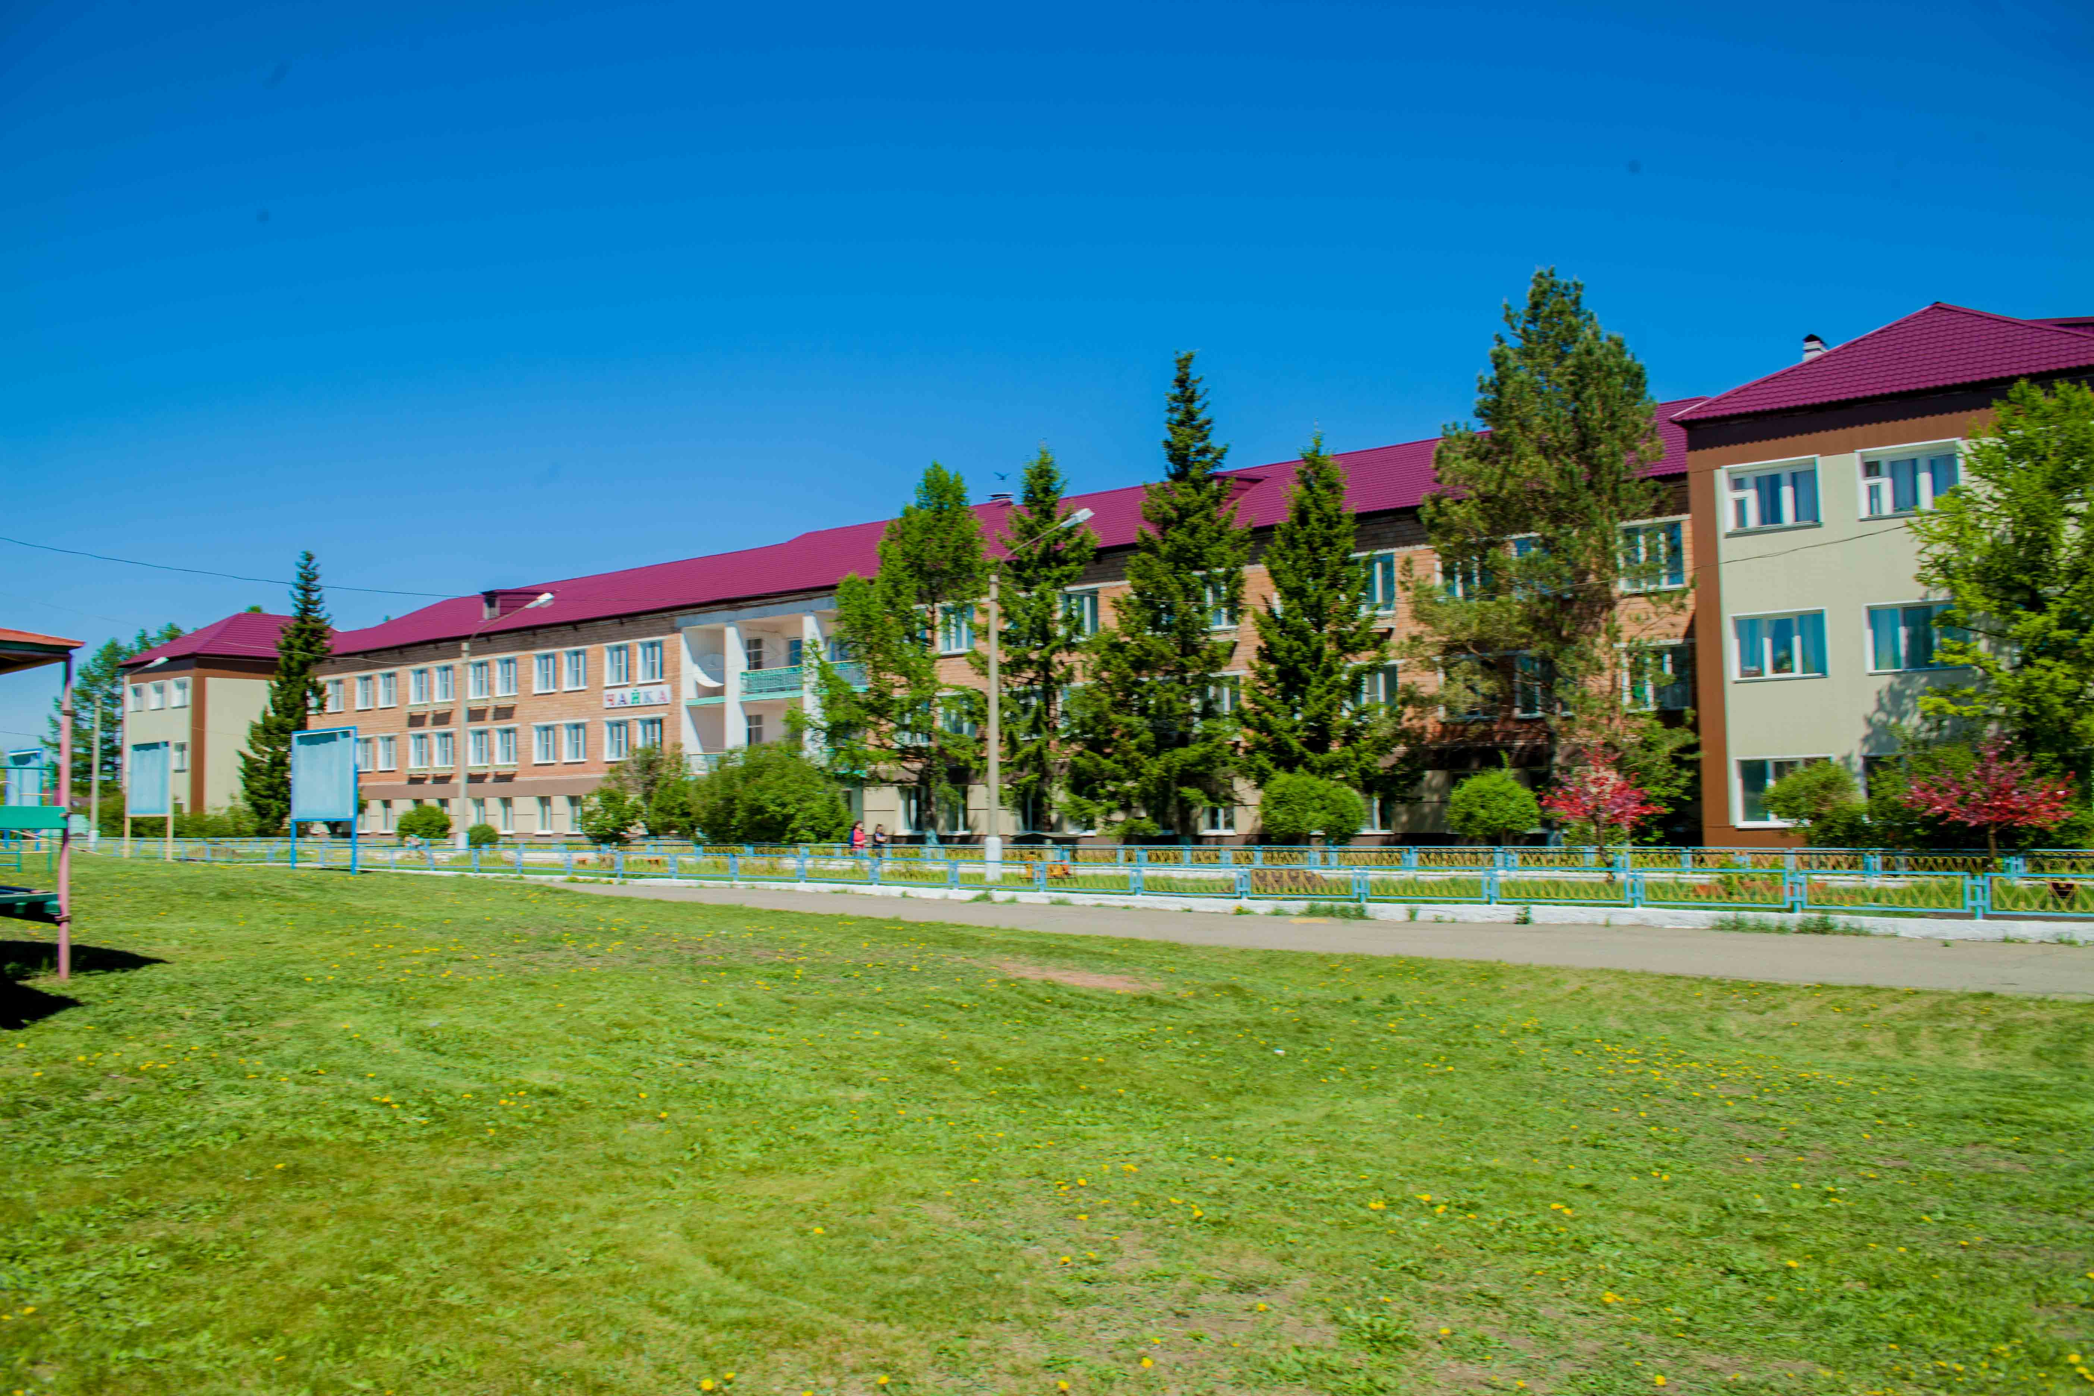
Федеральное государственное бюджетное учреждение
детский санаторий «Озеро Шира» Министерства здравоохранения Российской Федерации
Респ. Хакасия, Ширинский район, п. Жемчужный, ул. Санаторная 7
п. Жемчужный, 2022г.
ds-shira.ru

Slide 2
Главный врач
Тимошенко Юлия Евгеньевна
В 2003 году окончила ГОУ ВПО «Красноярский государственный медицинский университет им. проф. В.Ф. Войно-Ясенецкого по специальности «Педиатрия».

Slide 3
Общая информация
Профиль: болезни органов пищеварения, болезни уха и сосцевидного отростка
Категория пациентов: дети в возрасте от 7 до 15 лет включительно
Коечная мощность: 320 круглогодичных коек
Срок лечения: 21 день

Slide 4
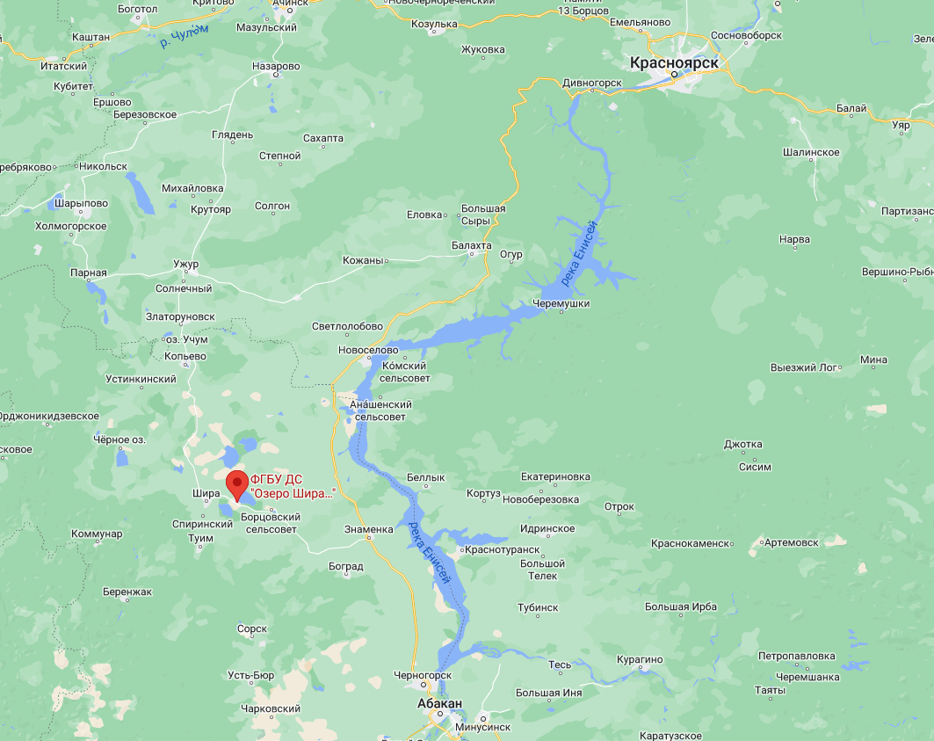
Расположение

Slide 5
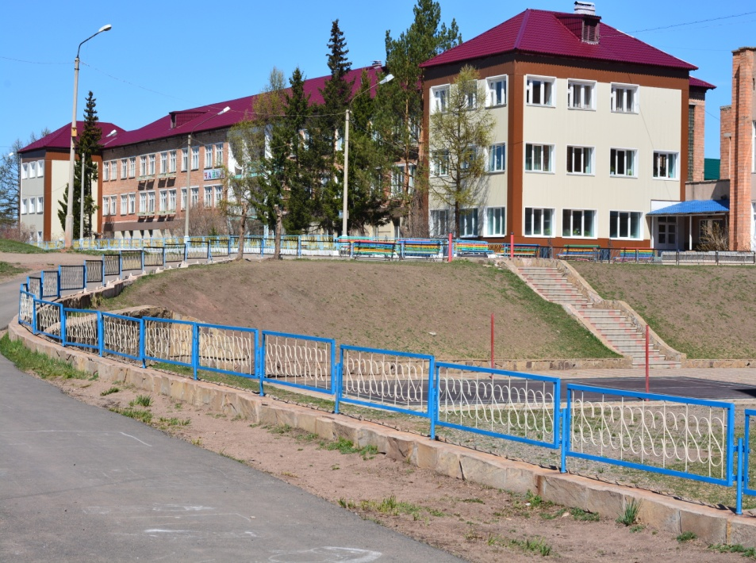
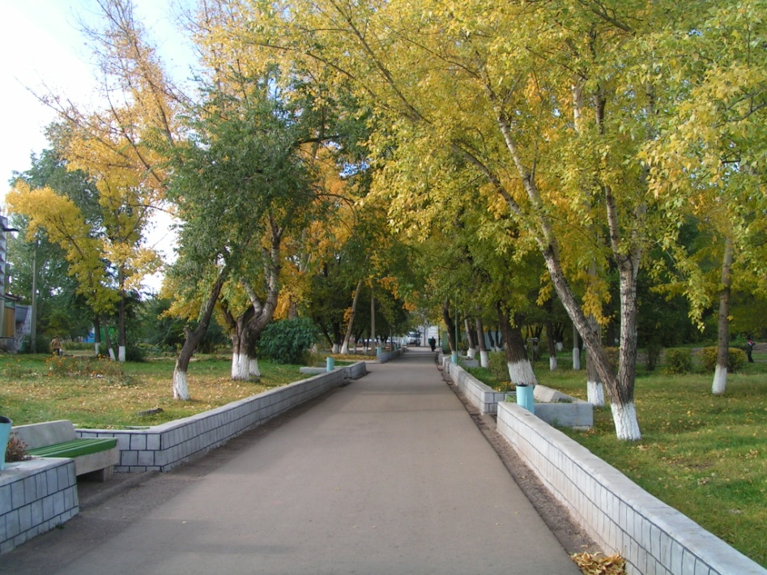

Slide 6
Лечебные факторы
Озерная и скважинная минеральные воды
Лечебные грязи
Климат
Эффективность лечения детей в детском санатории составляет 98-99%

Slide 7
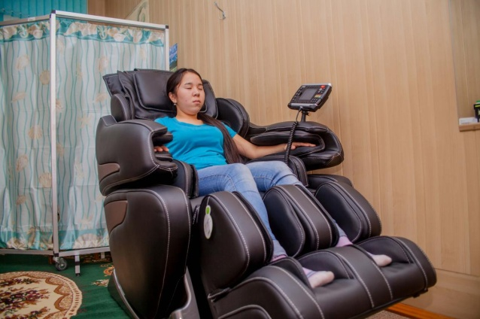
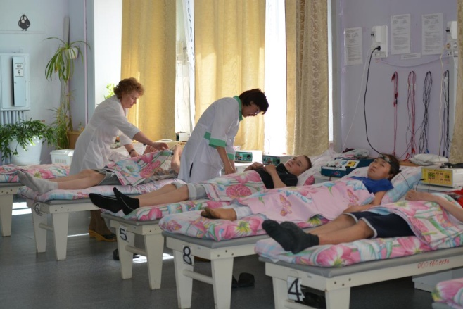
Методы лечения
Водолечение/бальнео лечение
Грязелечение
Физиолечение
Аэрозольтерапия
Натуротерапия
Психотерапия
Терренкур и Лечебная физкультура
Диетическое питание
Климатотерапия

Slide 8
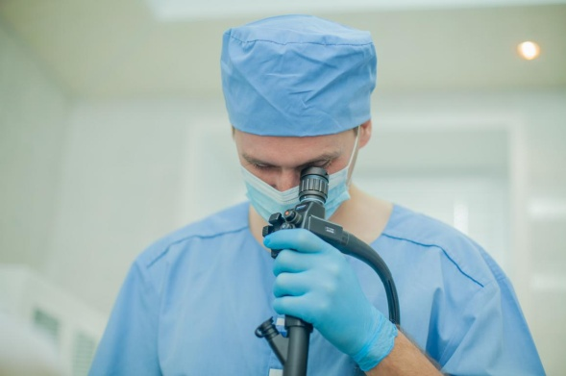
Методы диагностики
Лабораторные исследования
Функциональные исследования
Ультразвуковое обследование
Эндоскопическое обследование

Slide 9
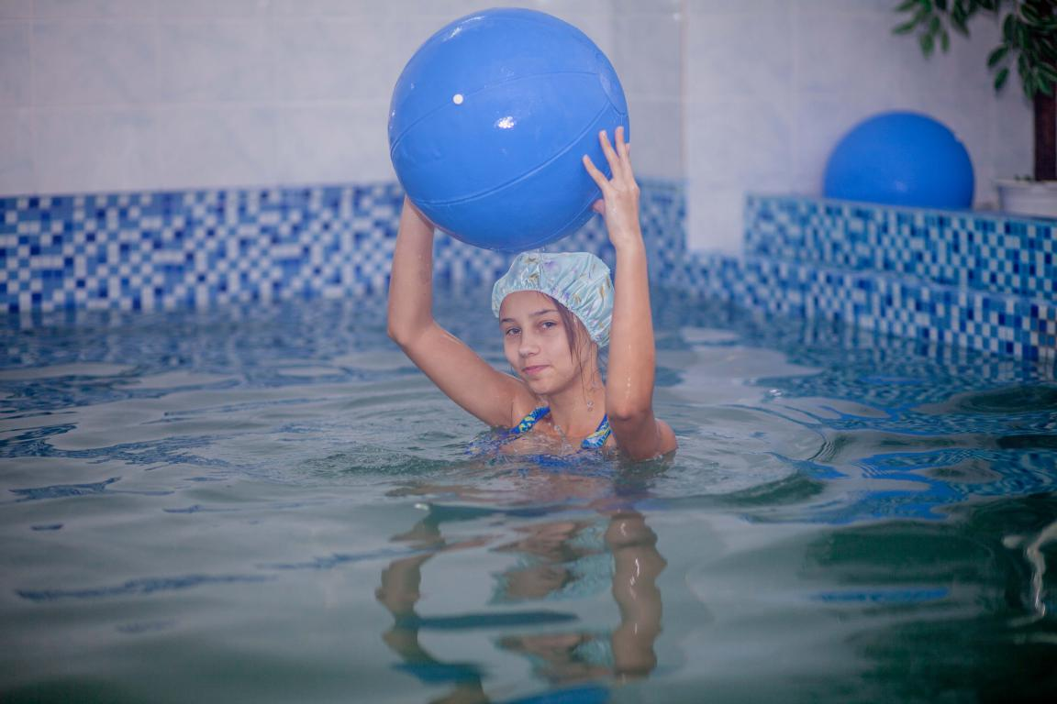
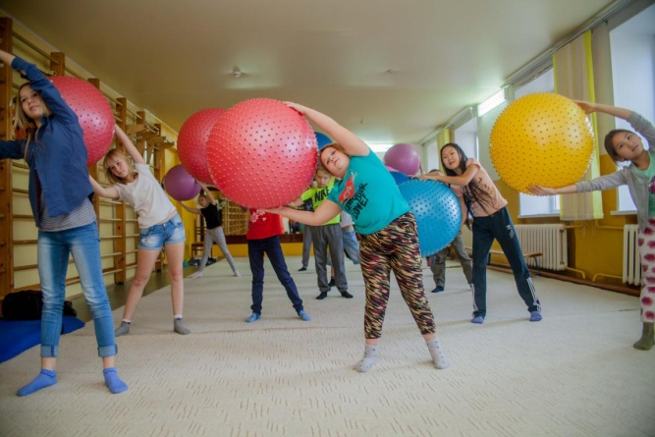
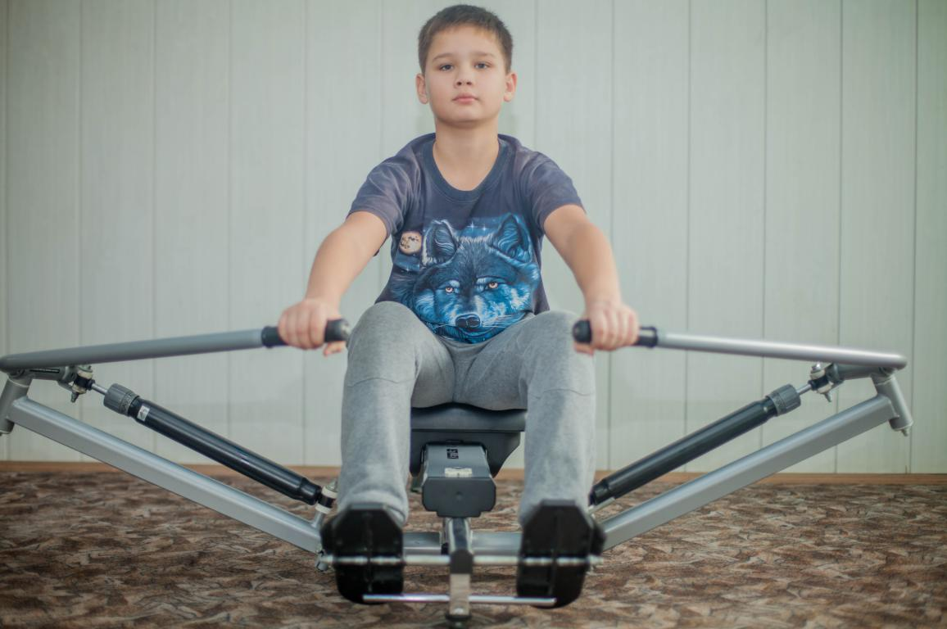
Оснащение
Гастроэнтерологическое отделение
Лечебно-диагностическое отделение
Физиотерапевтическое отделение
Залы лечебной физкультуры и тренажеров
Бассейн, сауна
Бювет с минеральной водой
Столовая, библиотека, танцевальный зал, кинозал.

Slide 10
Вакансии
В санаторий требуются:
Врач-физиотерапевт
Врач-диетолог
Врач-педиатр

Slide 11
Заработная плата врачей
Средняя заработная плата врачей составляет 85 9270, 54 руб.
(заработная плата врачей до 200 процентов от средней заработной платы в регионе)
Стимулирующие выплаты работникам учреждения:
выплата за высокое качество работ; выплата за выслугу лет – до 15% от оклада;
надбавка за квалификационную категорию до 15% от оклада;
премии.
Ежемесячная денежная выплата по оплате жилого помещения и коммунальных услуг в размере 1 200 руб.

Slide 12
Контактные данные
8(39035) 9-72-56, +7 913 449 99 46 Начальник отдела кадров:
Оксана Николаевна Белавина
Адрес электронной почты ok@ds-shira.ru

Slide 13
Спасибо за внимание!

